Slide 1
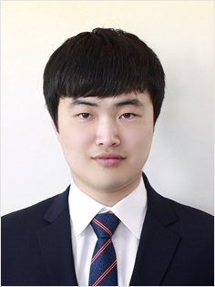
PORTFOLIO
김가람
영진전문대학교
웹 데이터 베이스 전공

Slide 2
PORTFOLIO
キムカラム
永進専門大学
웹 데이터 베이스 전공

Slide 3
목차1
1. 자기 소개
2. 기술 레벨 ( 소개 포함 )
3. 개인 프로젝트
4. 팀 프로젝트

Slide 4
목차2
1. 자기 소개
2. 기술 레벨
3. PROJECT - C
4. PROJECT - JAVA
5. PROJECT - WEB

Slide 5
목차3
1. 자기 소개
2. 기술 레벨
3. 학교에서 배운 것
4. 혼자해서 배운 것

